Slide 1
Fysioterapeutit kouluilla

Slide 2
Miksi fysioterapeutit kouluille?
Kouluterveyskyselyn, Move!-mittausten ja LIITU-tutkimuksen mukaan lapset liikkuvat vähän, heillä on tuki- ja liikuntaelinoireita ja heidän fyysinen toimintakykynsä on alentunut.
Suomen Fysioterapeuttien teettämän kyselyn mukaan suurin osa perusterveydenhuollon fysioterapeuteista ei työskentele kouluilla, vaan palvelu tuotetaan terveysasemilla
→ Fysioterapeuttien tulee jalkautua takaisin kouluille, jotta tiivis yhteistyö kouluterveydenhuollon muiden työntekijöiden kanssa lisääntyy ja fysioterapia on koululaisten saatavilla helposti

Slide 3
Miten fysioterapeutit kouluille?
Riihimäen terveyskeskuksen kuntayhtymä siirsi fysioterapeutin työpisteen terveyskeskuksesta yläkouluille (6-10 luokat) ensin kahdeksi vuodeksi. Kokeilu nähtiin onnistuneena ja tarpeellisena, joten järjestely vakiinnutettiin. Näin on toimittu jo 15 vuoden ajan.
Kemissä koulu on ostanut jo seitsemän vuoden ajan fysioterapeutin palvelun suoraan fysioterapeutilta. Tällä hetkellä 5 tuntia/kahtena päivänä kuukaudessa. Työn pääpaino on erityistarpeita omaavissa ala- ja yläkouluikäisissä lapsissa ja nuorissa.

Slide 4
Mitä fysioterapeutin työ
kouluilla on?
Kouluilla ja oppilaitoksissa työskentelevän fysioterapeutin tehtävänkuvaan kuuluvat sekä ennaltaehkäisevät toimet koululaisten ja opiskelijoiden fyysisen toimintakyvyn lisäämiseksi että varhainen puuttuminen mm. tuki- ja liikuntaelinoireisiin.

Slide 5
Vähän liikkuville ja ylipainoisille koululaisille mahdollistetaan fysioterapeutin ohjaama yksilöllinen harjoittelu
Move!-mittaustuloksia hyödynnetään koululaisten fyysisen toimintakyvyn kehittämiseksi
Lasten ja nuorten psykofyysistä kehitystä tuetaan fysioterapian keinoin
Tuki- ja liikuntaelinoireiset koululaiset saavat avun varhaisessa vaiheessa
Opettajat voivat hyödyntää fysioterapeutin osaamista oppitunneilla, muussa koulun toiminnassa sekä tehostetun ja erityisen tuen piirissä oleville koululaisille
Suositus koululaisten ja opiskelijoiden fysioterapiasta kouluympäristössä https://www.suomenfysioterapeutit.fi/wp-content/uploads/2019/06/Fysioterapeutit-kouluilla.pdf

Slide 6
Lapsissa ja nuorissa on tulevaisuus!

Slide 7
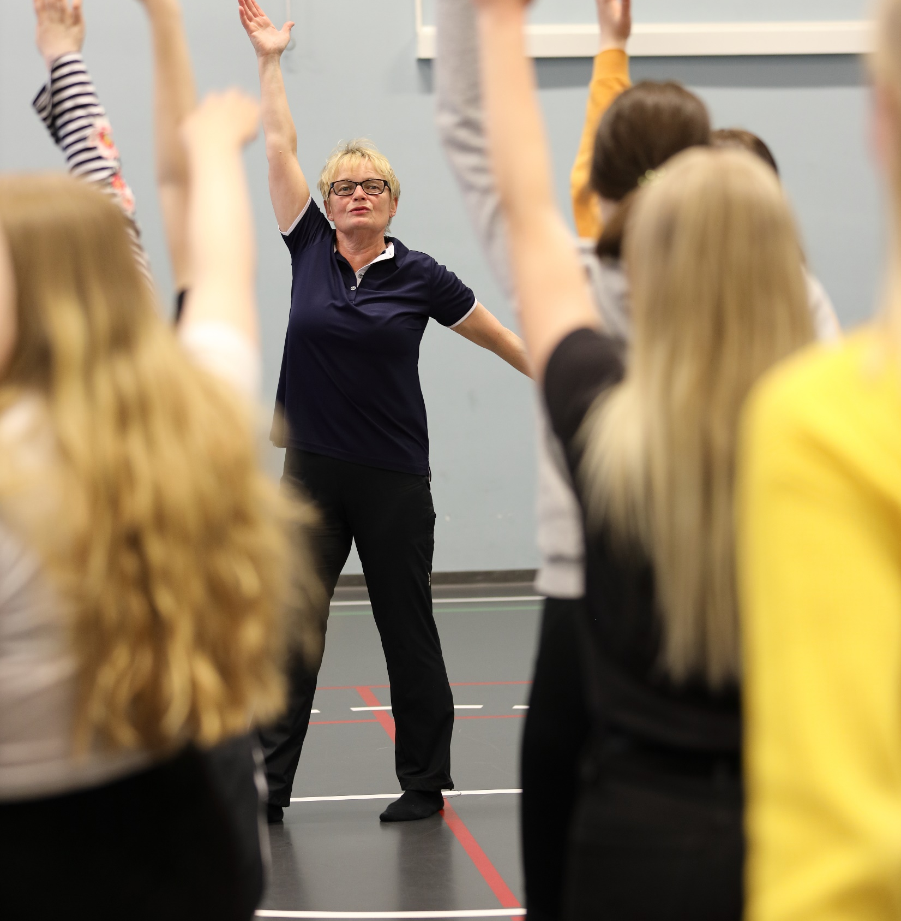
Neuvontaa toimintamalleista
Tiina Mäkinen, puheenjohtaja Suomen Fysioterapeutit ry
p. 040 507 7382 tiina.makinen@suomenfysioterapeutit.fi
www.suomenfysioterapeutit.fi/fysioterapeutitkouluilla

